Slide 1

<Wydarzenie>
<Data>
<Lokalizacja>
<Mówca>, <Organizacja>

Slide 2
1. Definiowanie procesu egzekwowania przepisów dotyczących parkowania

Slide 3
Główny temat tego szkolenia: egzekwowanie przepisów dotyczących płatnego i regulowanego parkowania
  Parkowanie poza ulicą
  Parkingi ogólnodostępne, półpubliczne (np. supermarket w godzinach otwarcia) lub prywatne (np. parking biurowy)
  Miejsca (wirtualnie) chronione barierą lub niechronione
  Parkowanie na terenie prywatnym
  Parkowanie na ulicy
  Parkowanie regulowane (obowiązują zasady (zezwolenie, regulacja czasu, ...),
  ale nie jest wymagana opłata na miejscu)
  Parkowanie płatne
  Nielegalne parkowanie (parkowanie w miejscach, które nie są wyznaczone lub odpowiednie do parkowania).
  W tym szkoleniu skoncentrujemy się na egzekwowaniu polityki i działań dotyczących parkowania na ulicy, a w szczególności na parkowaniu regulowanym i płatnym.
Notes:
See item 1.2 Focus of this brochure: enforcement of regulated and paid parking

Slide 4
Dlaczego miasta egzekwują politykę parkingową?
Zapewnienie równowagi pomiędzy trzema celami.
Regulacja ulic
Świadczenie usług
Zwiększanie dochodów
Notes:
See item 2. Key for success: a balanced approach

Slide 5
Egzekwowanie wykroczeń parkingowych jest procesem (i odnosi się do SUMP-PZMM)
  Określenie polityki parkingowej jako części SUMP
  Wdrożenie przepisów parkingowych za pomocą znaków drogowych, projektowania ulic
  Potwierdzenie przestrzegania lub nieprzestrzegania lokalnych przepisów parkingowych
  Działanie w przypadku nieprzestrzegania przepisów
  Wykorzystanie przychodów z mandatów i opłat parkingowych dla dobra publicznego (najlepiej do wdrożenia w SUMP!)
  Ocena i dostosowanie polityk na podstawie informacji zebranych w procesie egzekwowania przepisów
  Ulepszanie SUMP na podstawie oceny

Slide 6
Skupienie się na podstawowych aspektach procesu egzekwowania prawa
Etap 1: Potwierdzenie zgodności lub braku zgodności z lokalnymi przepisami parkingowymi
krok 1. Wykrywanie pojazdu
krok 2. Zrozumienie praw pojazdu do parkowania
krok 3. Sprawdzenie zgodności praw do parkowania z warunkami parkowania
krok 4. Pojazd parkujący legalnie lub niezgodnie z przepisami
Etap 2: postępowanie w przypadku nieprzestrzegania przepisów
krok 5 Opłaty lub grzywny, odholowanie lub zablokowanie pojazdu
krok 6 Odwołanie lub płatność
Notes:
See section 3.2 Crucial steps in the enforcement process

Slide 7
3.
Zasady egzekwowania prawa
Ćwiczenie - Sprawiedliwe i skuteczne egzekwowanie prawa

Slide 8
Ćwiczenie - Sprawiedliwe i skuteczne egzekwowanie prawa
 | SPRAWIEDLIWOŚĆ | EFEKTYWNOŚĆ
Zarządca parkingu
Kierowca / klient
Notes:
PARK4SUMP puts the notion of fair and efficient parking enforcement to the forefront.
The trainer asks the participants what they would qualify as fair and as efficient, from the perspective of the parking manager (local authority) and from the perspective of the parking client (the driver).
In the next slide, potential answers are given, in case the discussion would not generate sufficient ideas.

Slide 9
Ćwiczenie - Sprawiedliwe i skuteczne egzekwowanie prawa
 | SPRAWIEDLIWOŚĆ | EFEKTYWNOŚĆ
Zarządca parkingu | W obrębie krajowych ram prawnych Pojazdy zagraniczne podlegają temu samemu systemowi egzekwowania przepisów Uwzględnienie szczególnych potrzeb w zakresie parkowania (np. parkowanie dla osób niepełnosprawnych) Dochody wracają do służb | Efektywność kosztowa Efektywność czasowa Mandaty będą ściągane Zadowoleni pracownicy
Kierowca | Każdy ma do czynienia z tym samym systemem egzekwowania przepisów Świadomość, że każdy płaci za parkowanie. Wykorzystanie dochodów z korzyścią dla miasta Przejrzyste procedury i możliwość odwołania się | Jasne zrozumienie, jak i gdzie należy płacić Informacje dostępne w różnych językach Brak ingerencji w pojazd (blokada, holowanie), "prosty" przelew pieniędzy w celu zakończenia procesu egzekucji

Slide 10
3.
Zasady egzekwowania przepisów
Notes:
In the next slides, a number of enforcement principles are listed. Each of them leading to fair and efficient enforcement.
The trainer can go through the slides and ‘teach’, or can use these principles as a basis for discussion. Do participants agree, or don’t they? Which principles are a priority, which aren’t?

Slide 11
Zasada 1: Projektuj systemy parkingowe, do których kierowcy mogą się łatwo dostosować
Egzekwowanie przepisów nie jest celem samym w sobie: jest to środek do osiągnięcia zgodności z przepisami parkingowymi.
Egzekwowanie przepisów jest ściśle związane z charakterem polityki parkingowej, projektowaniem ulic, informowaniem użytkowników i opcjami płatności: Dobrze zaprojektowany system zwiększy przestrzeganie przepisów.
Wymaga to, aby przepisy były zgodne z prawem: konieczne i proporcjonalne.
Wymaga to również, aby przepisy były dobrze komunikowane i "proste".
Nie jest zaskoczeniem, że przestrzeganie przepisów wzrasta wraz z ich skuteczniejszym egzekwowaniem.
Notes:
See Principle 1: Design parking systems that drivers can easily comply with

Slide 12
Zasada 2: Zachęcanie ludzi do przestrzegania przepisów
Stwórz pozytywną "atmosferę" wokół płacenia za parkowanie!
Pokaż przejrzystość w zakresie wykorzystania dochodów z mandatów/opłat - szczególnie w kontekście przeznaczania tych dochodów na realizację polityk publicznych lub na miejski SUMP
Ułatwiaj przestrzeganie przepisów poprzez różne opcje płatności, cyfrowe zezwolenia itp.
Notes:
People’s willingness to comply is a product of their perception of the risks and consequences of being caught and penalized, and of their own cultural and behavioral norms.
People’s willingness to comply also relates to their perception of the legitimacy of the regulations and the authority making and enforcing those regulations. If they perceive them to be illegitimate, they are less likely to comply.

Slide 13
Zasada 3: Przestrzeganie w jak największym stopniu procedur cywilno-administracyjnych
Procedury egzekwowania prawa najlepiej jest przeprowadzać w oparciu o prawo cywilno-administracyjne, a nie prawo karne/penalizujące.
W przypadku parkowania regulowanego i płatnego
Za nieprzestrzeganie przepisów w ramach określonych kategorii (np. przekroczenie czasu o kilka godzin, a nie o kilka dni).
W ten sposób zarządzanie parkowaniem może przynieść gminie dochody, które mogą być wykorzystane do wspierania zrównoważonej mobilności!
Jest to oczywiście zależne od ustawodawstwa krajowego.

Slide 14
Zasada 3: Przestrzeganie w jak największym stopniu procedur cywilno-administracyjnych
 | Postępowanie cywilne/administracyjne | Postępowanie karne/kryminalne
Zalety
Wady
Notes:
For those countries where there is no administrative trajectory for parking enforcement, this slide can be used to structure the discussion on principle 3. This is optional. The trainer should ideally land the discussion in favour of the position taken by the PARK4SUMP project.

Slide 15
Zasada 3: Przestrzeganie w jak największym stopniu procedur cywilno-administracyjnych
 | Postępowanie cywilne/administracyjne | Postępowanie karne/kryminalne
Zalety | Kontrolerzy pod bezpośrednim nadzorem miasta Dochody dla miasta Priorytety mogą być ustalane przez miasto | Możliwość powiązania z innymi wykroczeniami drogowymi Centralne prowadzenie rejestrów Pobieranie grzywien może być powiązane z opodatkowaniem
Wady | Miasto jest odpowiedzialne i rozliczane Obciążenie pracą po stronie miasta | Policja ma inne priorytety Długotrwałe procedury prawne
Notes:
For those countries where there is no administrative trajectory for parking enforcement, this slide can be used to structure the discussion on principle 3. This is optional. The trainer should ideally land the discussion in favour of the position taken by the PARK4SUMP project.

Slide 16
Zasada 4: Sankcje powinny być proporcjonalne
Sankcje powinny być proporcjonalne, tj. zgodne z tym, co jest potrzebne do osiągnięcia celu regulacji dotyczących parkowania.
Należy unikać odholowywania lub blokowania pojazdów.
Sofia (Bulgaria): towing of a car. © FGM / Harry Schiffer
Notes:
If time allows, the trainer can engage in a discussion under which conditions towing or clamping would be allowed.

Slide 17
Zasada 5: Procedury egzekwowania prawa powinny być przejrzyste.
Organ powinien zapewnić, aby kierowca był w stanie zrozumieć całą procedurę egzekwowania przepisów, we wszystkich jej etapach.
Powinien istnieć punkt kontaktowy udzielający dalszych informacji.
Kamienie milowe w procedurze egzekwowania prawa powinny być publicznie dostępne.
Warto opracować rozsądne podejście do kwestii wielojęzyczności.
Odwołanie od decyzji związanych z egzekwowaniem powinno być możliwe przy minimalnych progach.
Jak to jest zorganizowane w Twoim mieście?
Notes:
Trainers’ question: is this so for your city?

Slide 18
Zasada 6: Sprawiedliwe i równe traktowanie różnych klientów parkingów
Poparcie społeczne dla polityki parkingowej może zostać zakwestionowane, jeśli nie będzie możliwe egzekwowanie przepisów dla wszystkich kategorii pojazdów w podobny sposób.
Należy przewidzieć sprawiedliwe i równe traktowanie różnych kategorii użytkowników
pojazdy zagraniczne,
miejska logistyka towarowa i
pojazdy służbowe,
licencjonowane pojazdy korpusu dyplomatycznego.
Czy tak jest w Twoim mieście?
Notes:
Question to be asked to the trainees: is this so for your city? Why not? What can improve?

Slide 19
Zasada 7: Doceniaj swoich kontrolerów
Kontrolerzy parkowania są najsilniejszym ogniwem w procesie egzekwowania prawa.
Ważne jest odpowiednie i regularne szkolenie kontrolerów, tak aby mogli oni pomagać ludziom w kwestiach związanych z parkowaniem i innych, a nie tylko wystawiać mandaty.
Ważne są szkolenia językowe i umiejętności komunikacyjne.
Zakres obowiązków kontrolerów może być zwiększony.
Kontrolerzy parkowania angażują się w działania społeczności lokalnej i stają się "oczami na ulicy" lub mogą skupić się na wspieraniu turystów.
Ich harmonogram powinien w tym przypadku przewidywać czas na podjęcie tych dodatkowych zadań.
Co możesz zrobić, aby lepiej doceniać swoich kontrolerów?

Slide 20
4.
Czynności egzekucyjne

Slide 21
Wracając do procesu egzekwowania prawa...
  Stwierdzenie zgodności lub niezgodności z lokalnymi przepisami parkingowymi:
    Wykrycie pojazdu
    Zrozumienie praw pojazdu do parkowania
    Sprawdzenie praw do parkowania z warunkami parkowania obowiązującymi w miejscu znalezienia pojazdu
Ta część procesu egzekwowania kończy się albo poprzez „oczyszczenie” pojazdu (pojazd ma prawo do parkowania, w danym miejscu i o danej porze dnia), albo poprzez
  Działanie w przypadku nieprzestrzegania przepisów
    Postępowanie karne lub niekarne
    Mandaty lub opłaty administracyjne
    Kary niefinansowe (np. odjęcie punktów z prawa jazdy w przypadku systemu punktowego)
    Odholowanie i blokowanie

Slide 22
Jak uruchomić proces egzekwowania prawa?
Proces parkowania | Jak to się odbywa? Stosowane narzędzia/technologia | Odpowiedzialna organizacja/jednostka
Wykrycie pojazdu
Zrozumienie prawa do parkowania pojazdu
Sprawdzanie praw do parkowania w odniesieniu do warunków parkowania obowiązujących w miejscu wykrycia pojazdu
Podejmowanie decyzji o zgodności/niezgodności
Mandat/opłata
Blokada / holowanie
Odwołanie
Notes:
In the section 2, the trainer had explained that parking enforcement is part of a process, embedded in the SUMP execution. In this exercise, the participants are asked how the elements in the enforcement chain are handled. Both the procedural aspects, as the tool and technologies can be mentioned. Participants are also asked who is actually taking care of this in their city? Are all aspects covered?

Slide 23
5.
Narzędzia egzekucyjne

Slide 24
Elementy wystroju ulic umożliwiające egzekwowanie przepisów
Oznakowanie, które wyznacza strefy i wyjaśnia obowiązujące przepisy dotyczące ulic
Jasno opisane i wyodrębnione miejsca parkingowe, aby wyjaśnić, gdzie można parkować.
Wskazanie kategorii użytkowników poprzez kodowanie kolorami i oznakowanie (osoby niepełnosprawne, logistyka, mieszkańcy, miejsca shop&go)
Miejsca parkingowe powinny być bezpiecznie dostępne dla kontrolerów

Slide 25
Ćwiczenie: jakie elementy projektu zniechęcają do nielegalnego parkowania?

Slide 26
Ćwiczenie: jakie elementy projektu zniechęcają do nielegalnego parkowania?

Slide 27
Ćwiczenie: jakie elementy projektu zniechęcają do nielegalnego parkowania?

Slide 28
Ćwiczenie: jakie elementy projektu zniechęcają do nielegalnego parkowania?

Slide 29
W większości przypadków egzekwowanie przepisów dotyczących parkowania wiąże się z wykorzystaniem technologii cyfrowej.
Wykrywanie pojazdów:
Ręczne egzekwowanie przepisów (najprawdopodobniej
z cyfrowym zapleczem)
Zautomatyzowane rozpoznawanie tablic rejestracyjnych
(ANPR)
Czujniki w zatoce
Kontrola przy użyciu kamer
Wykrywanie nieprzestrzegania przepisów
Lokalna baza danych o prawach do parkowania: pozwolenia dla mieszkańców, płatne parkowanie SMS i aplikacje
Identyfikacja pojazdów niezgodnych z przepisami
Krajowa baza danych zarejestrowanych pojazdów
Umowy dwustronne miasto-państwo, państwo-państwo.
Działania w przypadku nieprzestrzegania przepisów: grzywny i opłaty
Cyfrowe wydawanie poleceń zapłaty
Odwołanie online

Slide 30
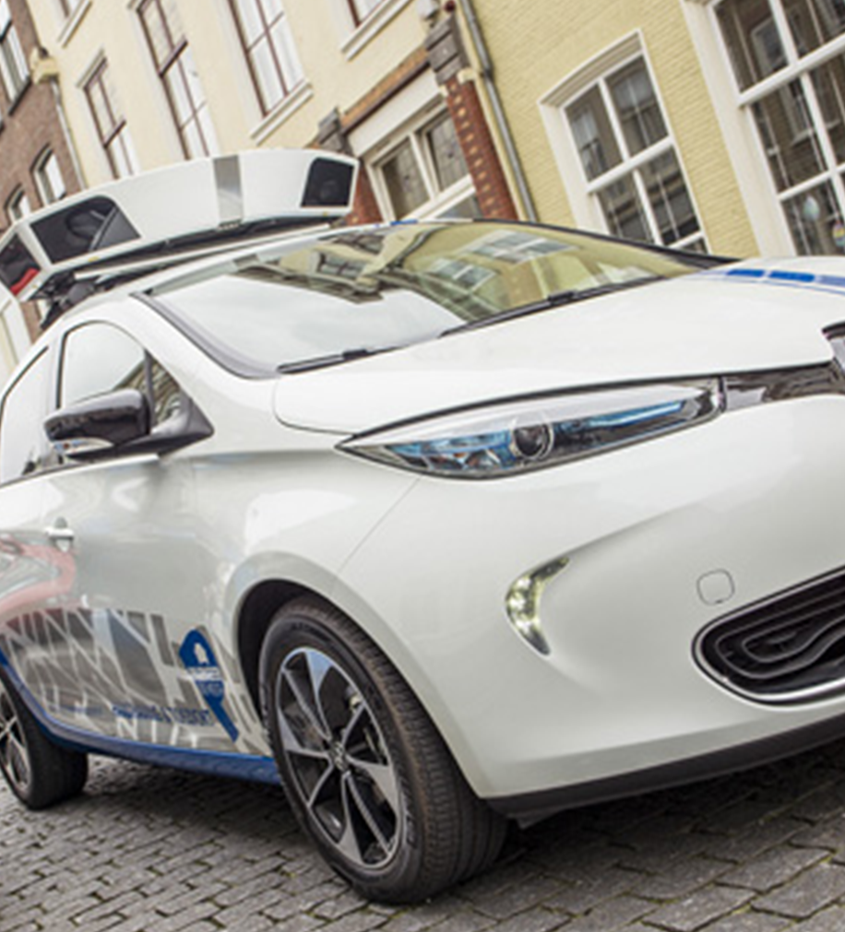
W pełni zautomatyzowane rozpoznawanie tablic rejestracyjnych (ANPR)
  Szybka i dokładna identyfikacja pojazdów oraz geolokalizacja za pomocą samochodów skanujących lub motorowerów.

Slide 31
Ćwiczenie: cyfrowe egzekwowanie przepisów parkingowych: Tak czy Nie?
W pełni cyfrowy proces egzekwowania prawa (samochód skanujący) | Podejście ręczne, osobiste (pieszo, wydruk na papierze)

Slide 32
Ćwiczenie: cyfrowe egzekwowanie przepisów parkingowych: Tak czy Nie?
W pełni cyfrowy proces egzekwowania prawa | Podejście osobiste
Więcej pojazdów ma szansę być kontrolowanych. Sprawiedliwość systemu wzrasta wraz z liczbą kontrolowanych pojazdów. Po początkowej inwestycji, marginalny koszt dla każdego kontrolowanego pojazdu jest niski. Ten przyrost wydajności można przeznaczyć na inne cele. Kontrolerzy lubią to, ich status zawodowy wzrasta. Parkowanie staje się częścią ogólnego przejścia w kierunku e-rządzenia. | Przepisy krajowe nie zezwalają na ANPR Brak kultury i infrastruktury cyfrowej w mieście. Brak scentralizowanego i łatwego dostępu do rejestru tablic rejestracyjnych. Cyfryzacja może być zbyt dużym projektem dla małej jednostki zajmującej się egzekwowaniem przepisów dotyczących parkowania. Nie pasuje do ogólnego podejścia do "egzekwowania prawa przez społeczność" - oczy na ulicy.

Slide 33

RODO: uważaj!
Zarówno w przypadku procesów cyfrowych, jak i niecyfrowych: prywatność danych jest kluczowa
Procedury zgodne z RODO
  W tym publiczna polityka ochrony danych, jak również
  Wyznaczenie administratora ochrony danych
  Usuwanie informacji o kierowcach spełniających wymagania

Slide 34
Dane dotyczące egzekwowania prawa stają się informacjami o polityce
Zagregowane dane dotyczące egzekwowania przepisów pozwalają na uzyskanie dokładnych statystyk dotyczących:
Wskaźników płatności
Parkomatów, które generują najwięcej / najmniej pobrań
Niesprawnych automatów biletowych
Ulic z największą lub najmniejszą liczbą wykroczeń parkingowych
Dzięki temu można ukierunkować działania związane z utrzymaniem i kontrolą.

Slide 35
6.
Szczególna kwestia dotycząca egzekwowania przepisów:
Nieuczciwe użycie Europejskiej Karty Parkingowej dla Osób Niepełnosprawnych

Slide 36
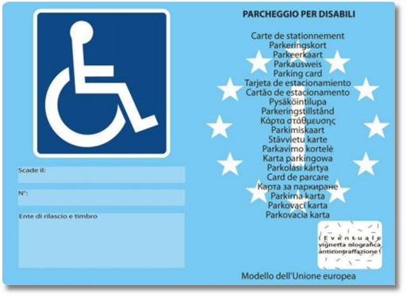
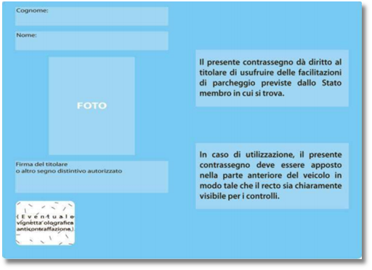
Podstawa prawna - główne przepisy
Wprowadzenie znormalizowanego wzoru karty wspólnotowej;
Uznawanie karty przez wszystkie Państwa Członkowskie;
Format i wygląd:
  Standardowy rozmiar (106 mm x 148 mm);
  Kolor jasnoniebieski z białym symbolem użytkownika wózka inwalidzkiego;
  Plastikowa powłoka, z wyjątkiem miejsca przeznaczonego na podpis;
  Niektóre pola obowiązkowe na awersie i rewersie.
Zalecenie = akt niewiążący
Notes:
Council Recommendation of 4 June 1998 on a parking card for people with disabilities (98/376/EC);
Council Recommendation of 3 March 2008 adapting Recommendation 98/376/EC on a parking card for people with disabilities (2008/205/EC) - by the reason of accession of new Member States;

Slide 37



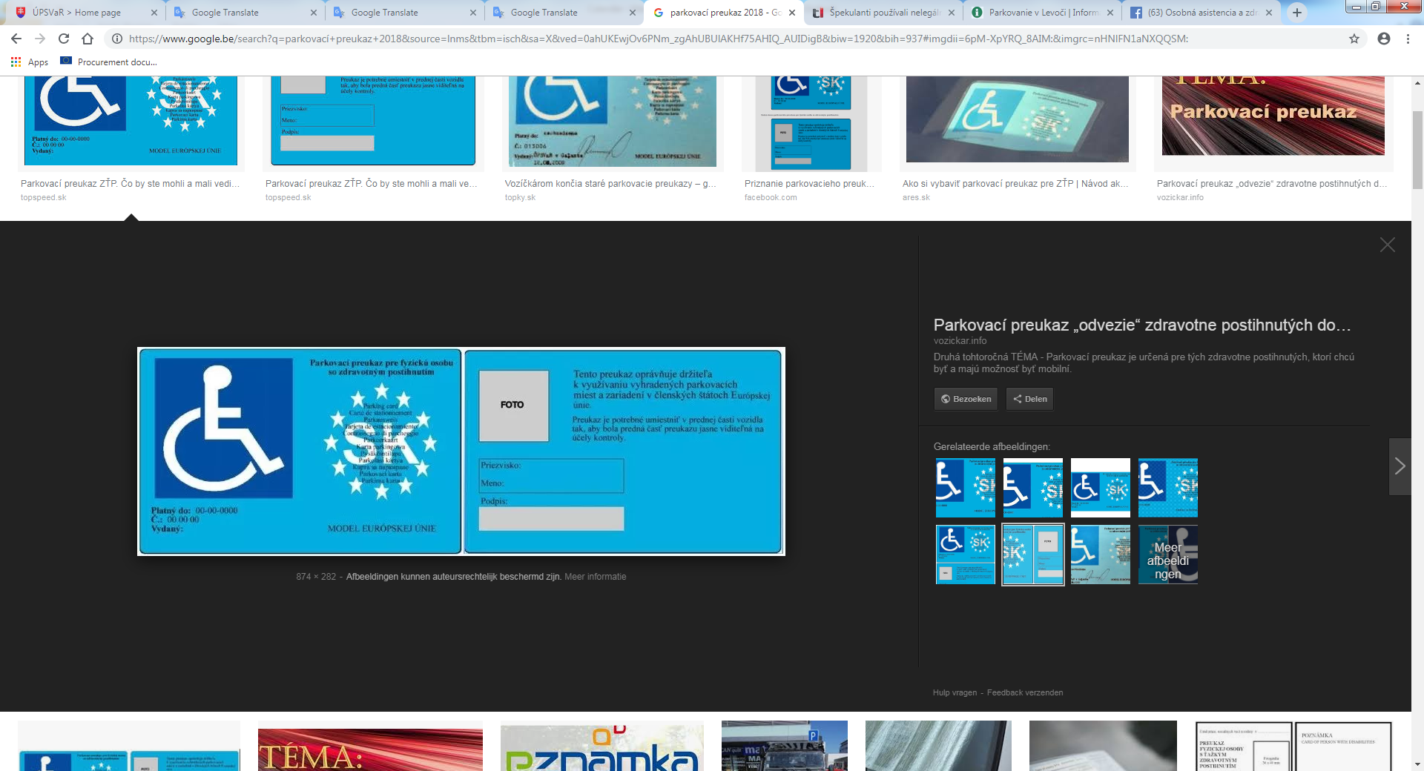


Pomimo wspólnych zapisów, karty mogą wyglądać inaczej
Wydawane przez różne państwa członkowskie;
Wydawane przez różne władze lokalne w danym państwie członkowskim.
W niektórych państwach członkowskich współistnieją różne modele (unijne i poza unijne)
Wiele państw członkowskich dodało elementy nieprzewidziane w zaleceniu: Papiery zabezpieczone przed kopiowaniem; Hologram; Kod kreskowy lub kod QR; Znacznik NFC do bezprzewodowego wykrywania kart.

Slide 38
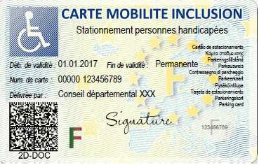
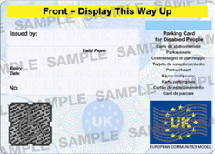
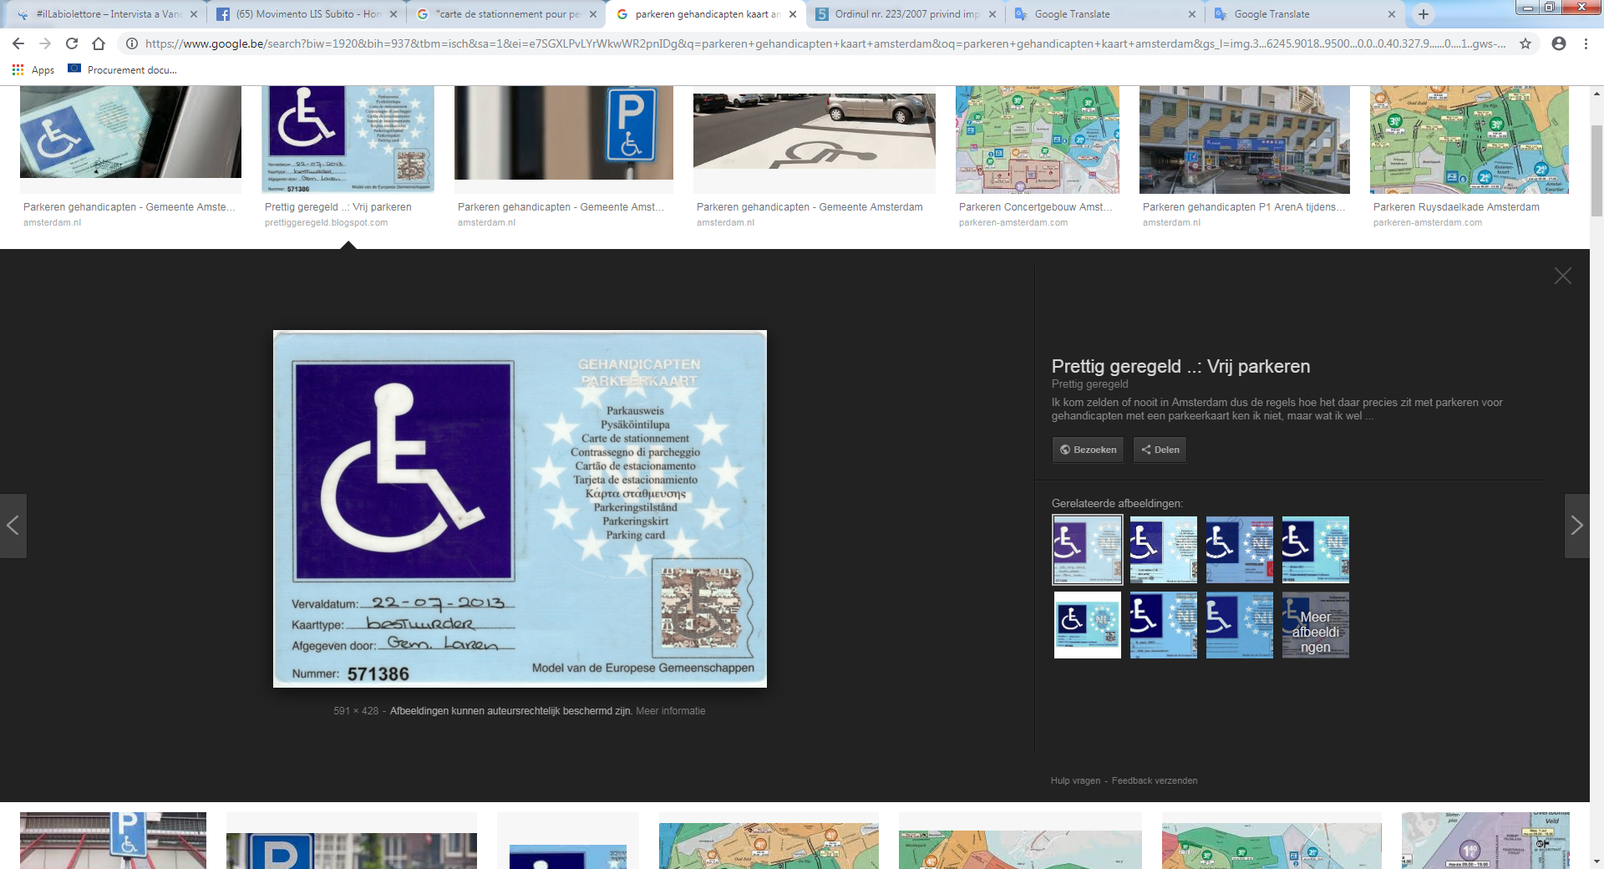
Nieuczciwe użycie
Trzy główne przypadki:
    Posługiwanie się kartą przez osoby inne niż posiadacz: często są to członkowie rodziny lub opiekunowie posiadacza;
    Posługiwanie się kartą osoby zmarłej: członkowie rodziny nie oddają karty po śmierci posiadacza;
    Korzystanie z duplikatów: posiadacze karty lub osoby działające w ich imieniu składają wniosek o wydanie duplikatu karty, podczas gdy nadal posiadają oryginał (praktyka zabroniona).
Dostępność informacji jest ograniczona
Notes:
Verifications done in Belgium in 2018 (after the introduction of a central national database) pointed out that almost 10% of cards in use were invalid.
Abusive occupation of parking places: 9,94% of cases
Card of a deceased person still in use: 45,33 % of cases
Original card still in use even after request of duplicate: 32% of cases

Slide 39

Dyskusja
Co można zrobić, aby uniknąć oszustw przy użyciu kart parkingowych dla osób niepełnosprawnych?
  Po stronie wydawania karty?
  W zakresie egzekwowania przepisów?
  Podnoszenie świadomości?
  Budowanie potencjału i szkolenia?

Slide 40
7. Przyszłe wyzwania związane
z egzekwowaniem przepisów
Notes:
If time allows

Slide 41
Dyskusja
Odpowiednie wykorzystanie miejsc parkingowych z infrastrukturą do ładowania akumulatorów elektrycznych
Egzekwowanie parkowania rowerów
Egzekwowanie przepisów dotyczących parkowania
w budynkach
Egzekwowanie prawa
w stosunku do twórców złośliwych aplikacji
Czy widzą Państwo inne wyzwania w egzekwowaniu przepisów parkingowych?

Slide 42
Załącznik.
Najlepsze praktyki

Slide 43
Załącznik.
Najlepsze praktyki
Filmy PARK4SUMP

Slide 44
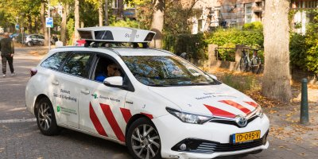
Samochody skanujące w celu egzekwowania przepisów w Rotterdamie, Holandia (wideo)

Slide 45

Kontrola parkowania w Trondheim, Norwegia (wideo)

Slide 46
Załącznik.
Najlepsza praktyka
Oczy na ulicy - Barcelona

Slide 47
Oczy na ulicy - Barcelona
Pracownicy kontrolują parkowanie na ulicach. Oprócz swoich głównych działań, codziennie zgłaszają incydenty na ulicach Barcelony, które powinny być wykryte i naprawione przez inne firmy lub podmioty publiczne w mieście.
"Pomagamy miastu być bardziej wydajnym, o ile współdziałamy z innymi obszarami będącymi proaktywnymi i przyczyniamy się zdecydowanie w zakresie oszczędności ekonomicznych".
Regulacje dotyczące parkowania na ulicy obejmują ponad 70% powierzchni miasta

Slide 48

Oczy na ulicy - Barcelona
Większa efektywność pod względem zasobów inspekcji (wykrywania) w mieście
Lepszy poziom usług dla obywateli i gminy Barcelony
Wzrost jakości życia
Mniej porzuconych pojazdów na ulicy
Bezpośrednie oszczędności ekonomiczne dla miasta (mniej inspektorów w sumie)
Większa satysfakcja klienta
Lepszy nadzór nad miastem
Poprawa wskaźników utrzymania miasta

Slide 49
Oczy na ulicy - Barcelona

Slide 50
Załącznik.
Najlepsze praktyki
Kampania na rzecz zgodności
Deutsche Bahn

Slide 51
Która kampania dotycząca nielegalnego parkowania działa najlepiej?
Przypadek Deutsche Bahn
W czasie przeprowadzania badania DB BahnPark zarządzał 150 parkingami, często wyposażonymi w automaty biletowe.
Jako główne hasło kampanii przeciwko nielegalnemu parkowaniu wybrano: "Nielegalne parkowanie jest drogie!", wskazując nie tylko na osobiste straty w przypadku otrzymania mandatu, ale także na koszty społeczne wynikające z braku solidarnego wkładu.
Powyższe hasło byłoby elementem kampanii na szeroką skalę. Problem w tym, że takie działanie skierowane jest również do klientów, którzy są skłonni zapłacić i mogą postrzegać siebie jako zagrożonych, co jest odczuwane jako zniechęcające lub wrogie.

Slide 52
Która kampania dotycząca nielegalnego parkowania działa najlepiej?
Przypadek Deutsche Bahn
Wzmacnianie pozytywnych zachowań
Podziękowanie za zakup biletu
Negatywne wzmocnienie
Nie bądź czarną owcą!
Humor
Moja nawigacja satelitarna nie zna drogi do automatu parkingowego

Slide 53
Która kampania dotycząca nielegalnego parkowania działa najlepiej?
Przypadek Deutsche Bahn
Kampania "wzmacniająca" została pozytywnie oceniona w odniesieniu do wszystkich aspektów percepcji, o które pytano.
Pozytywna ocena i wpływ
Taka kampania jest również częścią procesu egzekwowania prawa.
Wzmacnianie pozytywnych zachowań
Podziękowanie za zakup biletu
Negatywne wzmocnienie
Nie bądź czarną owcą!
Humor
Moja nawigacja satelitarna nie zna drogi do automatu parkingowego

Slide 54
Załącznik.
Najlepsza praktyka
Operacja Umożliwienie (ang. Enable) – Dublin
Skupienie się na parkowaniu dla osób niepełnosprawnych

Slide 55
Operacja Umożliwienie
Policja w Dublinie rozpoczęła "Operation Enable" w 2017 roku, aby monitorować wykorzystanie zatok dla niepełnosprawnych i pozwoleń na parkowanie.
Zezwolenia, które są wykorzystywane w sposób nieuczciwy, są konfiskowane i zwracane emitentowi. Przestępcy są ścigani sądownie.
Operacja była wspierana przez internetową kampanię w mediach społecznościowych, z oddźwiękiem w telewizji i radiu.
Kampania została powtórzona poza Dublinem, z dobrymi wynikami.

Slide 56
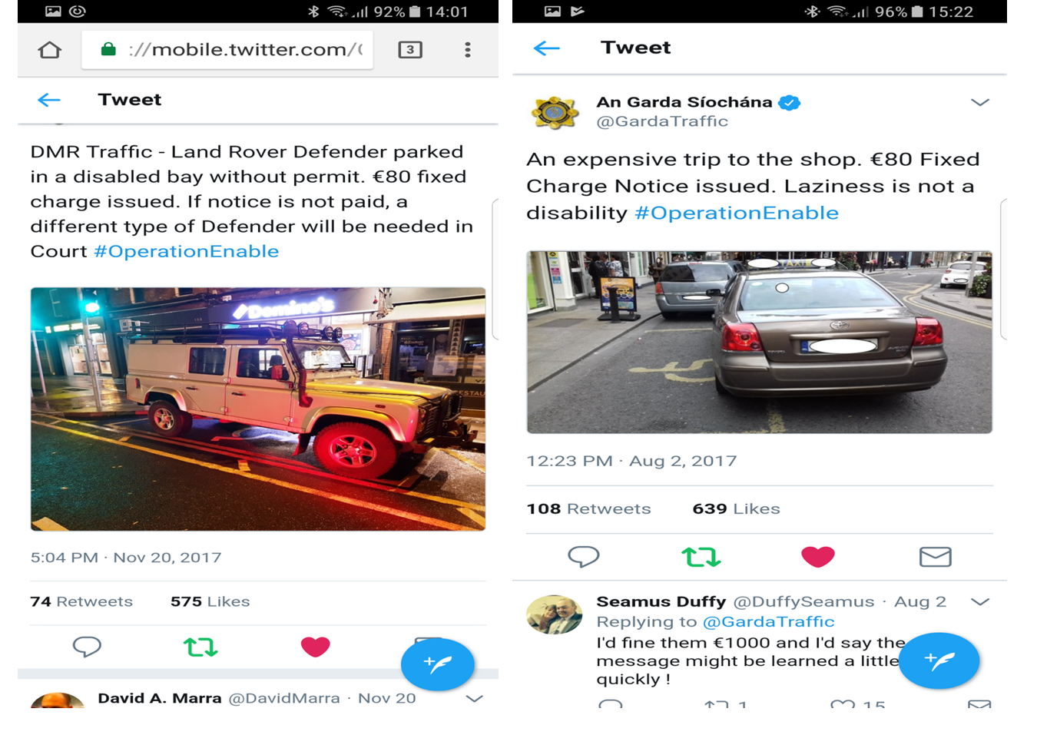

Slide 57


Dziękuję!
<Mówca>
Dane kontaktowe
<Organizacja>
<Adres>
<e-Mail>
http://www.civitas.eu

